Slide 1
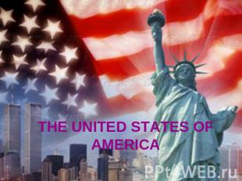
«десять интересных фактов о США.»
Троицкий авиационный технический колледж ГА
Выполнил: Чернявский О.В.
Февраль 2019

Slide 2
Целью данной работы
является рассмотрение интересных фактов США. Для выполнения данной цели необходимо выполнить следующие задачи:
1. Рассмотреть культурные ценности.
2. Научиться разбирать предложения
3. Научиться пересказывать, правильно переводить.

Slide 3
The United States of America is the fourth largest country in the world (after Russia, Canada and China).

Slide 4
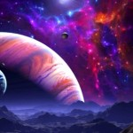
Переведте с помощью словаря:
США – крупнейшая мировая экономика по номинальному размеру ВВП (в 2016 году он достигал 18,5 трлн долларов). При этом государственный долг государства составляет почти 20 трлн долларов.

Slide 5
Переведи английские слова (для проверки нажми на текст)
В Соединенных Штатах нет
официального государственного языка,
хотя большая часть населения использует американскую месте по популярности и распространённости стоит
испанский язык.
Почти везде все вывески и объявления пишутся сразу на обоих этих языках
official language
Spanish language

Slide 6
Найди ошибку (и) в переводе
Россия продала Штатам Аляску всего за 7,2 млн долларов.
Russia sold Alaska to the States for only $ 7.2 million.

Slide 7
Переведи, расскажи о чем речь
США – единственное развитое государство мира, не обеспечивающее своих граждан бесплатной медицинской помощью.
Исследование гарвардских ученых показало, что ежегодно из-за отсутствия денег на медицинскую страховку умирает почти 45 тысяч американцев.
Проверка
Analysis scientist show annual deficiency money health service to go the
way of all the earth 45 thousands of people.

Slide 8
Переведи составь пересказ
It is situated in the central part of the North American Continent. It also includes Alaska and Hawaii. The USA borders on Canada in the north and on Mexico on the south. The total area of the country is more than nine million square kilometers.
It is washed by the Pacific Ocean in the west and the Atlantic Ocean and the Gulf of Mexico in the east.
It is a very large country, so the climate is different from state to state. It is mostly temperate but tropical in Hawaii and Florida, and arctic in Alaska.

Slide 9
Составь вопросы к тексту
The most important rivers in the USA are the Mississippi, the Colorado, the Ohio and the Hudson River. The main mountain chains are the Cordillera in the west and the Appalachian Mountains in the east. The Great Lakes on the border with Canada are the largest and the deepest in the USA.

Slide 10
Переведи составь ребусы
Соединенные Штаты – страна с рекордным количеством заключенных. К 2012 году на каждые 100 тысяч американцев приходилось по 730 осужденных преступников.
Согласно статистике, американцы с высшим образованием зарабатывают за свою жизнь в среднем на миллион долларов больше, чем их менее образованные сограждане.
Больше половины взрослых американцев выпивает хотя бы одну чашку кофе в день.

Slide 11
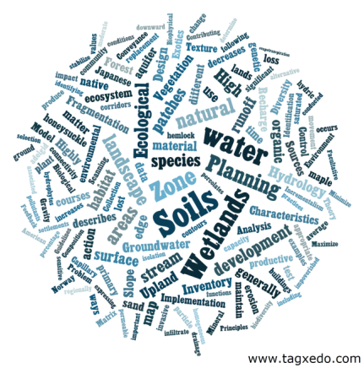
Переведи числительные на английский и запиши
Площадь самого маленького из 50 американских штатов – Род-Айленда – составляет около 4 тысяч квадратных километров. При этом самый большой штат Аляска, раскинулся на 1,7 млн квадратных километров

Slide 12
Домашняя работа, переведи составь кросворд:
Больше половины жителей США (63%) не в состоянии найти на карте Ирак. С поиском Афганистана справляется только один из 10 американцев.
Отцы-основатели США составили декларацию независимости на бумаге из конопли.
Согласно опросам, 13% американцев считает, что Солнце вращается вокруг Земли. По понятным причинам это в основном малообразованные жители местной сельской глубинки.
На Гавайях расположен самый высокий горный пик в мире – высота подводного вулкана Мауна-Кеа с учетом его подводной части позволяет ему превзойти Эверест почти на 2 километра
Каждая восьмая семья в США была создана благодаря знакомству в интернете.
Госдолг США ежечасно увеличивается на 150 тысяч долларов.
Знаменитая Статуя Свободы была в конце XIX века подарена американцам Францией. Ее спроектировал будущий (на тот момент) создатель Эйфелевой башни Гюстав Эйфель В Лас-Вегасе на 8 горожан приходится 1 игровой автомат.
Ежегодно около 250 тысяч жителей США систематически избивают их жены.

Slide 13
СПИСОК ЛИТЕРАТУРЫ
1. WikipediA:Phrase Электронный ресурс [http://ru.lingvo.wikia. com/wiki/% D0%A1%D0%BB%D0%BE%D0%B2%D0%BE%D1%81%D0%BE%D1%87%D0%B5%D1%82%D0%B0%D0%BD%D0%B8%D0%B5_%D0%B8_%D0%B5%D0%B3%D0%BE_%D1%84%D1%83%D0%BD%D0%BA%D1%86%D0%B8%D0%B8]
2. WikipediA:Phrase Электронный ресурс ВикипедиЯ: Грамматика составляющих дата обращения 11.10.2015
3. Аракин В. Д. Сравнительная типология английского и русского языков. Л., «Просвещение», 1979.
4. Ахманова О. С. Вопросы грамматического строя. М.: Изд-во АН СССР; 1955. – с. 452-462.
5.

